Slide 1
Trigonometrie im rechtwinkligen Dreieck
Höhenwinkel, Tiefenwinkel & Sehwinkel

Slide 2
Vermessungsaufgaben
Viele Entfernungs- und Winkelberechnungen im Alltag lassen sich durch das Zurückführen auf rechtwinklige Dreiecke und das Anwenden der Winkelfunktionen durchführen.
Winkelarten
Höhenwinkel
Tiefenwinkel
Sehwinkel

Slide 3
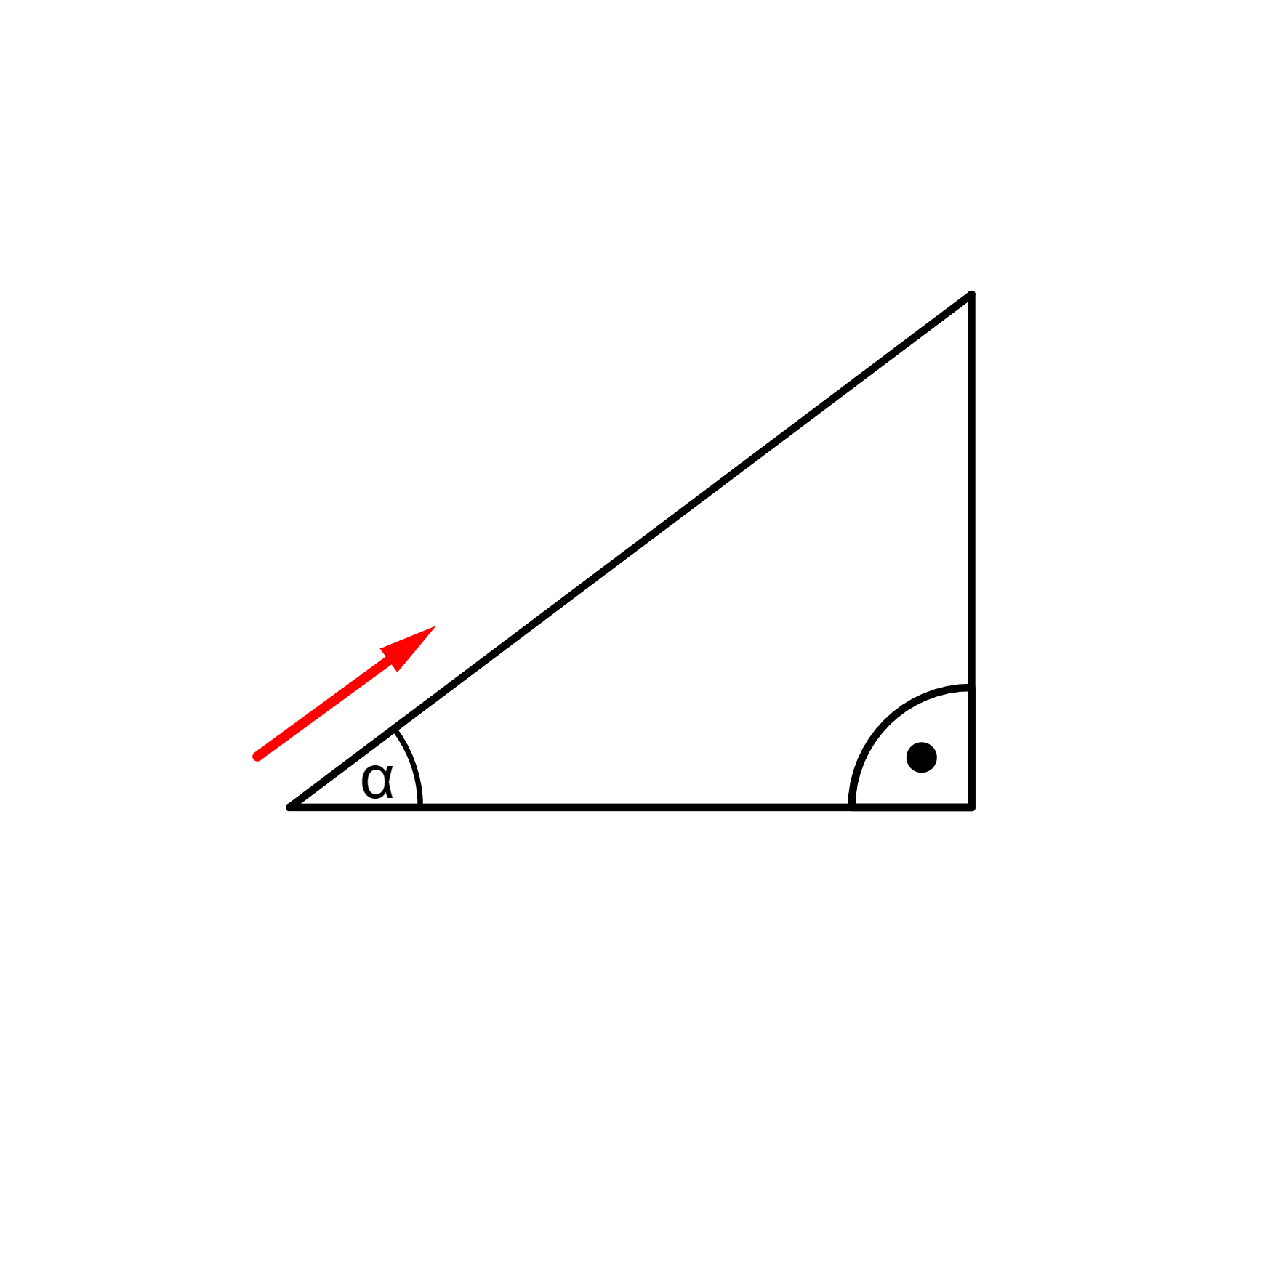
Höhenwinkel
Winkel, der von der Horizontalen nach oben gemessen wird
(es entsteht ein rechtwinkliges Dreieck!)

Slide 4
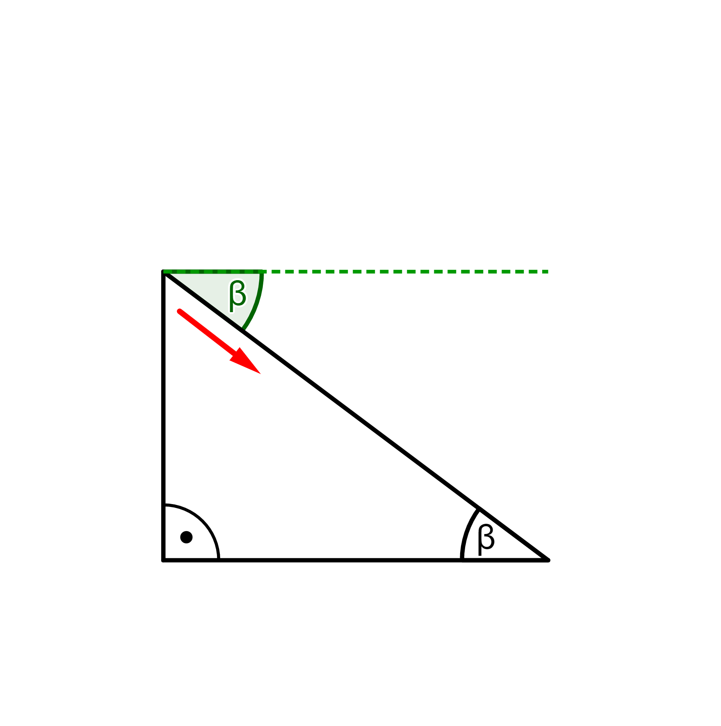
Tiefenwinkel
Winkel, der von der Parallelen zur Horizontalen nach unten gemessen wird
(es entsteht ein rechtwinkliges Dreieck!)
Tiefenwinkel $β$ zu einem Punkt = Höhenwinkel $β$ von diesem Punkt hinunter

Slide 5
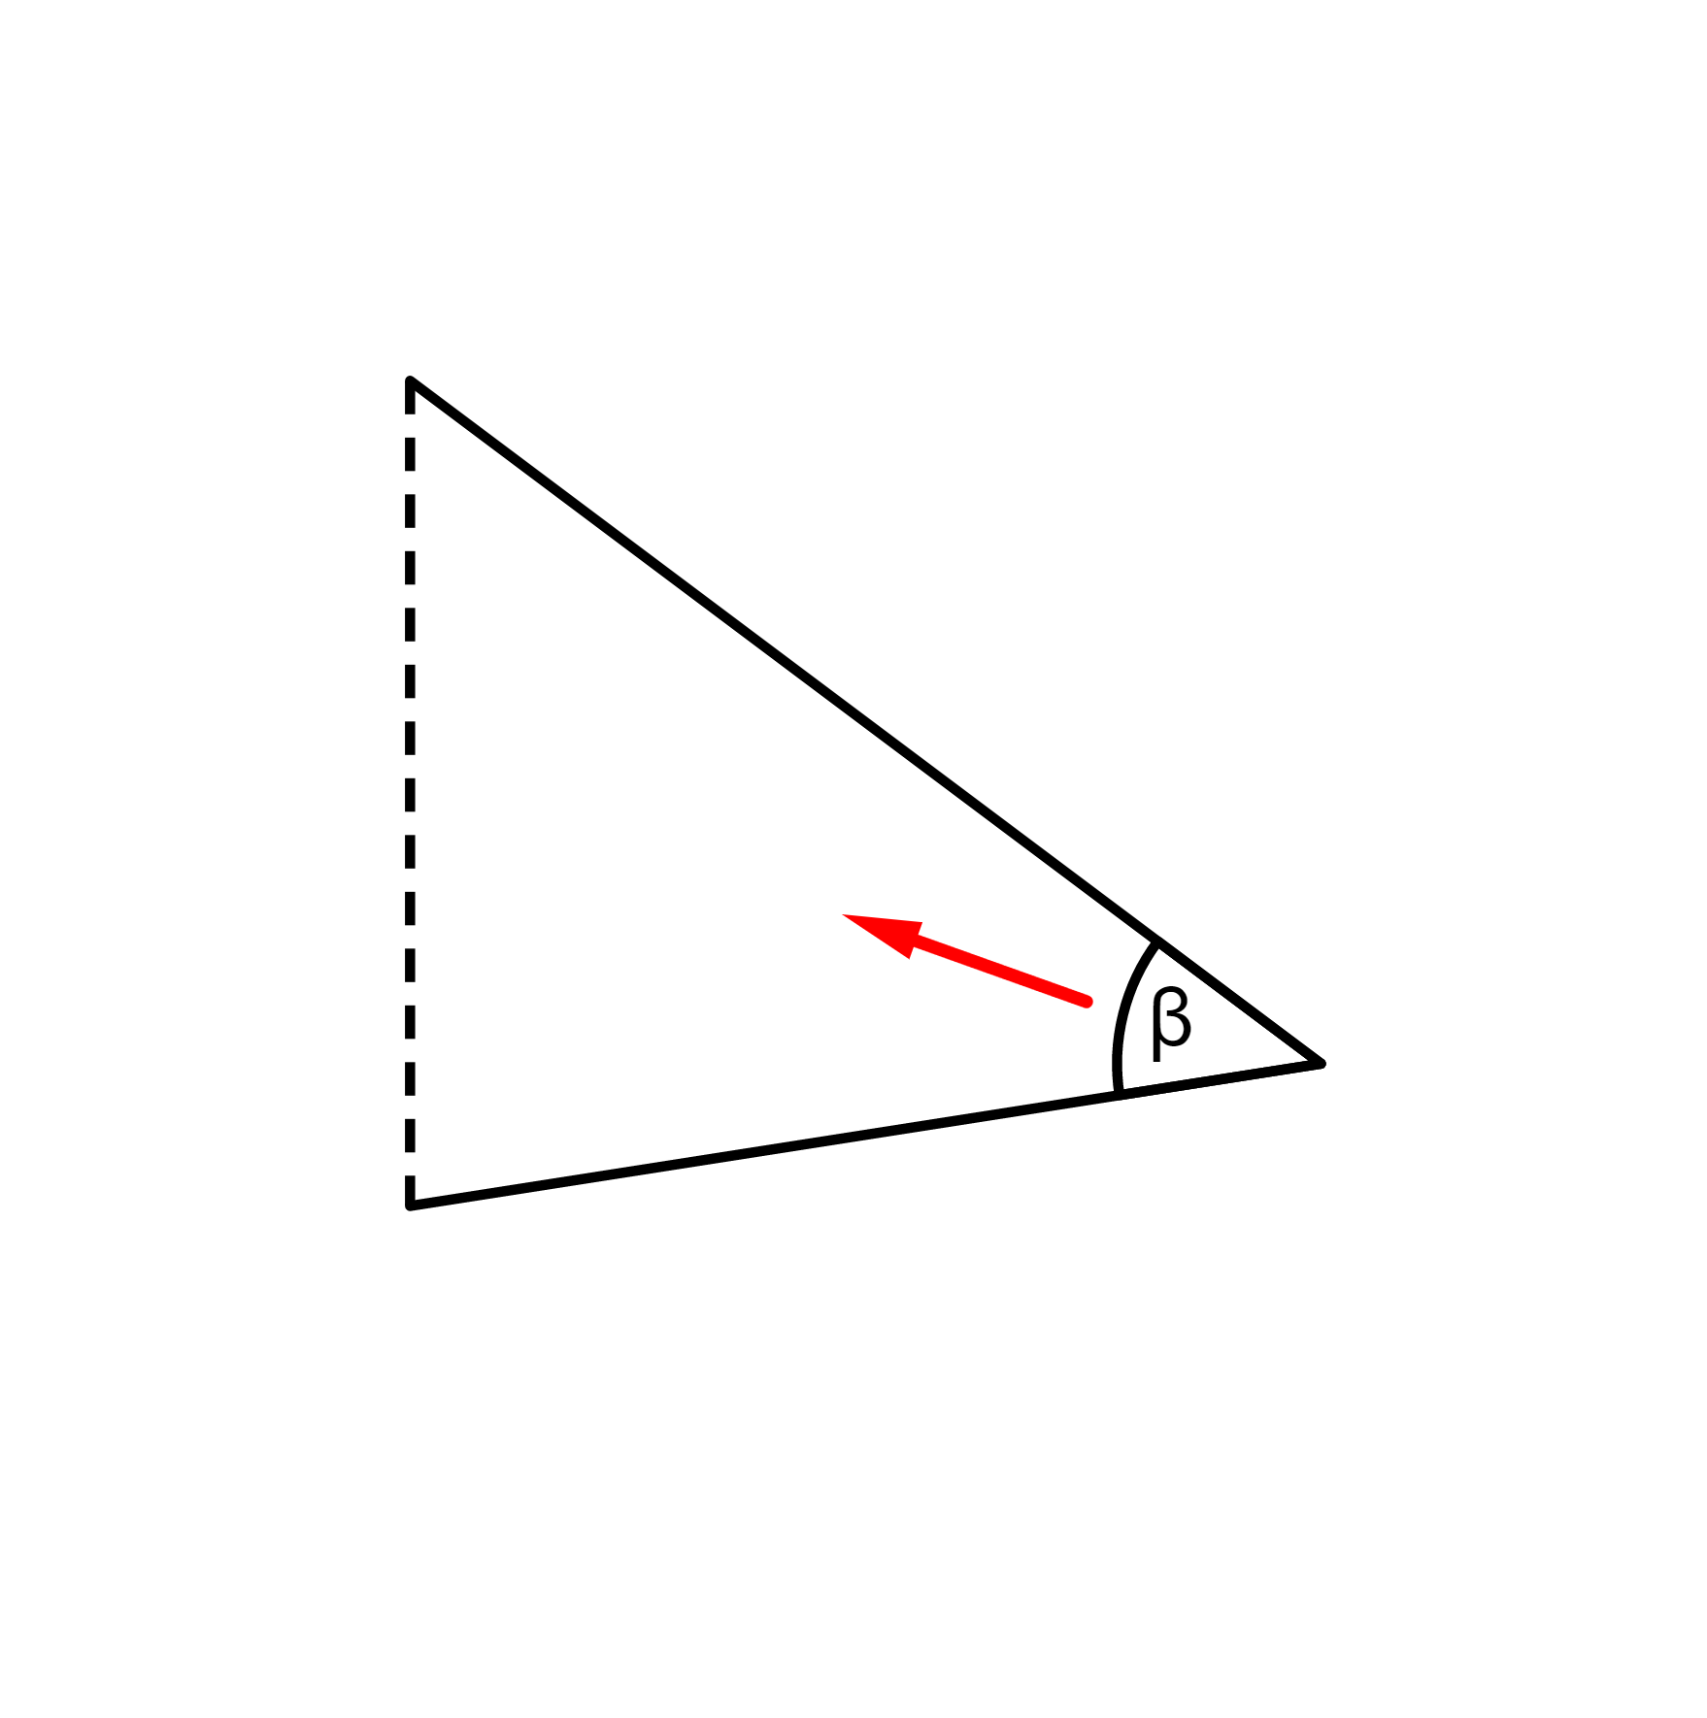
Sehwinkel
Winkel, den zwei Sehstrahlen miteinander einschließen.
(es entsteht ein kein rechtwinkliges Dreieck!)

Slide 6
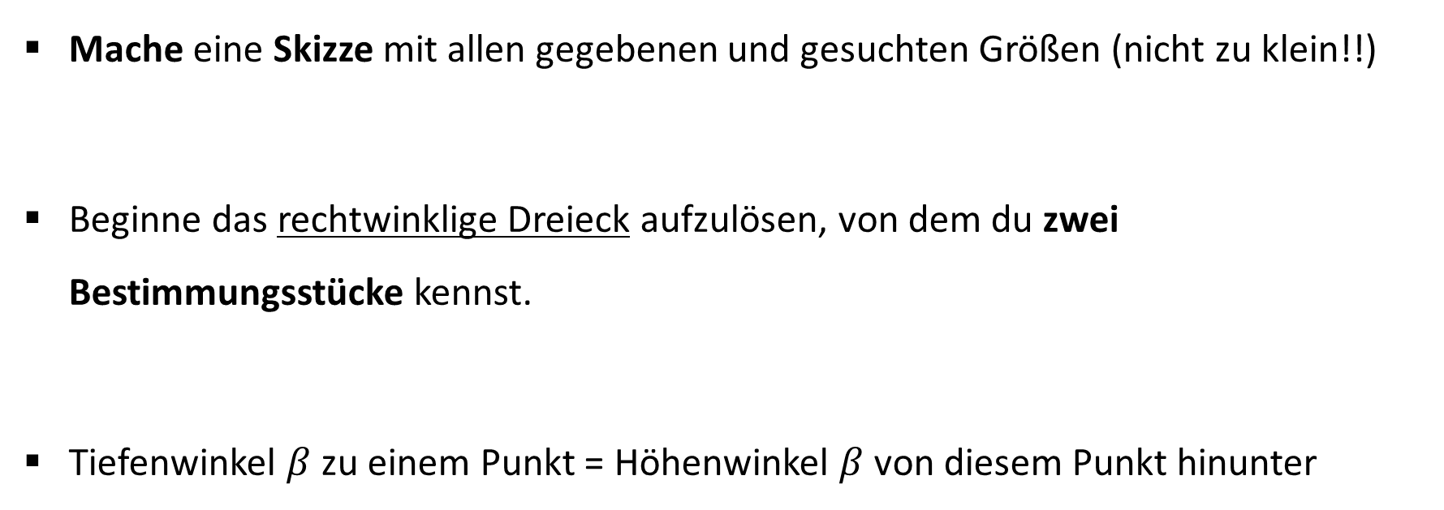
Tipps zum Lösen von Vermessungsaufgaben
Mache eine Skizze mit allen gegebenen und gesuchten Größen (nicht zu klein!!)
Beginne das rechtwinklige Dreieck aufzulösen, von dem du zwei Bestimmungsstücke kennst.
Tiefenwinkel $β$ zu einem Punkt = Höhenwinkel $β$ von diesem Punkt hinunter

